Slide 1
Всероссийский конкурсный отбор проектов «Женщины за здоровое общество»
Адаптивный Сапсерфинг для детей с ОВЗ «Адаптивный сапсерфинг «БЕЗ ГРАНИЦ»»
Здоровый образ жизни
Руководитель команды: Крымова Оксана Евгеньевна, АНО «Спортивная ассоциация «Сап Восток», РФ, Приморский край, Владивосток.

Slide 2
Проблематизация. Актуальность проекта
Тезисно раскрывается почему проект важен, в чем его актуальность, какие социальные проблемы решаются с помощью проекта.
Приводится статистика (если возможно), характеризующая актуальность и значимость проекта
Отдельно указывается на какой территории будет происходить реализация проекта
1.
Доступность спорта, Инклюзивная среда, Профилактика регресса, Психологическая поддержка.
2.
около 3000 детей с ОВЗ в возрасте от 7 до 17 лет во Владивостоке и всего 4 центра адаптивного спорта, так же отсутствие систем круглогодичной реабилитации и спортивных занятий
3.
Летний этап: акватория бухты Парис, остров Русский (Владивосток), Зимний этап: бассейны города Владивостока, проект реализуется в пределах городского округа Владивосток.

Slide 3
Целевая аудитория
Основная аудитория — дети с ограниченными возможностями здоровья (ОВЗ) и их семьи.
Типы ограничений здоровья:
Двигательные нарушения (ДЦП, последствия травм).
Сенсорные нарушения (слабовидящие, слабослышащие).
Ментальные особенности (РАС, синдром Дауна).
Социальный статус:
Семьи с разным материальным достатком, но часто с ограниченными ресурсами из-за затрат на реабилитацию.
Дети, проживающие как в городах, так и в сельской местности (при наличии транспортной доступности).

Slide 4
Стадия проекта. Зрелость проекта
Выбирается один из возможных вариантов статусов проекта:
Инициатива (хорошая, продуманная идея, но проект еще не реализован)
Активный проект (продумана архитектура проекта собрана команда, понятны ресурсы, источники продвижения проекта, реализация начата/продолжается)
Завершённый проект/успешная практика (кейс) (проект продуман, есть команда, ресурсы, проект прошел внедрение на целевой аудитории, может быть использован как «лучшая практика» для масштабирования на других площадках или расширении целевой аудитории)
Технология (в процессе реализации проекта создано технологическое решение, которое может быть коммерциализировано. В наличии есть патент/торговый знак/промышленный образец, который можно использовать для продвижения на рынок
х

Slide 5
Миссия проекта. Цели и задачи проекта
Создать инклюзивное пространство для детей с ограниченными возможностями здоровья (ОВЗ) через адаптивный сапсерфинг, способствуя их физическому развитию, социализации и преодолению социальных барьеров. Девиз: «Волны возможностей для каждого!»
Цели и задачи
1.
1.
Способствовать физическому развитию и укреплению здоровья детей с ОВЗ через адаптивный сапсерфинг
Разработать и внедрить адаптированную программу тренировок
2.
Обеспечить безопасные условия участия
2.
Обеспечить социальную интеграцию детей с ОВЗ
3.
Организовать серию мероприятий
3.
Популяризировать инклюзивный спорт как инструмент изменения общественного восприятия

Slide 6
Суть проекта
Кратко и тезисно описывается суть проекта: что за проект, какая «механика» проекта, из каких инициатив/событий состоит проект, как реализуется либо будет реализовываться проекта
Инклюзивная спортивная реабилитация для детей с ОВЗ на адаптивных сапбордах, направленный на физическое развитие, социализацию и преодоление стереотипов об инвалидности.
Этапы: - обучение (мастер-классы), тренировки, финальные соревнования с номинациями (техника, творчество).
– Безопасность: спецоборудование (устойчивые сапборды, страховочные жилеты), команда профессиональных трениров
– Регулярные тренировки на водоёмах , – Партнёрство с НКО и бизнесом для масштабирования, – Медиакампания с историями участников для популяризации инклюзивного спорта.

Slide 7
Механика проекта
Описываются отличительные характеристики проекта с точки зрения его реализации: как происходит запуск проекта, какие используются инструменты, какая последовательность шагов по созданию проекта применяются
Все этапы адаптированы под разные виды ограничений здоровья (от оборудования до методик тренировок). – Индивидуальные программы для каждого участника на основе диагностики физических и психологических возможностей.
Инструменты:
1. Технологические (расписание тренировок, чат с тренерами, онлайн-запись.)
2. Организационные: – Гранты и краудфандинг для финансирования оборудования.
3. Коммуникационные: – Соцсети с мотивационными историями участников.
Последовательность:
1. Анализ потребностей аудитории: – Изучение запросов семей с детьми с ОВЗ через опросы и фокус-группы.
2. Разработка адаптированной программы: – Создание методик тренировок для разных групп ( для детей с ДЦП или РАС).
3. Формирование инфраструктуры и оценка развития: – Закупка сапбордов, жилетов, страховочных систем.
– Расширение географии на основе успешных кейсов.

Slide 8
Основные результаты проекта
Проект станет точкой роста для инклюзивного спорта в России, сочетая социальные, физические и экологические результаты, а также создавая устойчивую систему поддержки детей с ОВЗ.
Участие 500+ детей с ОВЗ в регулярных тренировках и чемпионатах, включая новый регион РФ ( Донецк)
Улучшение физических показателей у 70% участников: повышение координации, силы
Рост вовлечённости общества: – 20+ публикаций в СМИ и соцсетях – Увеличение числа волонтёров на 40%
Снижение социальной изоляции: – 80% родителей отмечают, что дети стали увереннее в себе и активнее взаимодействуют со сверстниками.
Тиражирование проекта на 25 регионов РФ с охватом 1500+ детей ежегодно.
Внедрение методик адаптивного сапсерфинга в государственные программы по поддержке детей с ОВЗ.
Формирование всероссийской ассоциации адаптивного сапсерфинга для обмена опытом и проведения межрегиональных соревнований.

Slide 9
Информация о текущем статусе реализации проекта
Описывается тезисно какие на момент подачи заявки на конкурсный отбор выполнены «шаги» по реализации проекта. Желательно представить статистические данные, подтверждающие текущий статус проекта, а также представить ссылки на сайты/ видео-контент/статьи в СМИ / посты в соцсетях и прочее, подтверждающее текущий статус проекта
Привлечено 3 тренера с опытом работы в адаптивном спорте и 10 волонтёров.
Проведено 45 мастер-классов для 300+ детей с ОВЗ (8–17 лет), включая участников с ДЦП, РАС и сенсорными нарушениями
Закуплено 50 адаптированных сапбордов с повышенной устойчивостью и страховочными системами.
https://dzen.ru/a/Zc8AZrP1mgFYvTSe?ysclid=m9pt1cauc1405005943
Supvostok.ru
Проект включен в программу «Спорт — норма жизни» нацпроекта «Демография»
65% детей с двигательными нарушениями, 25% — с ментальными особенностями, 10% — с сенсорными ограничениями.
Качественные показатели: – 90% участников отметили снижение социальной тревожности. – 70% волонтёров продолжили сотрудничество после первого этапа
Получена краевая субсидия от Приморского края на 70% стоимости оборудования

Slide 10
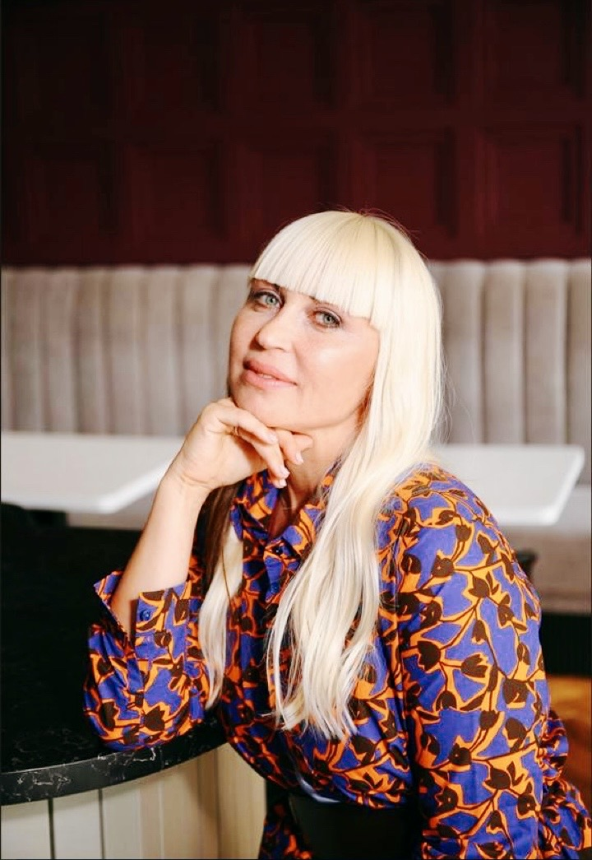
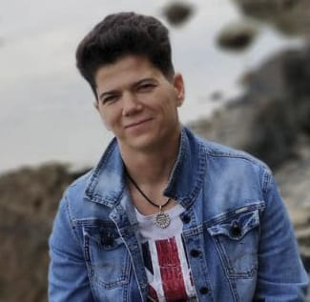
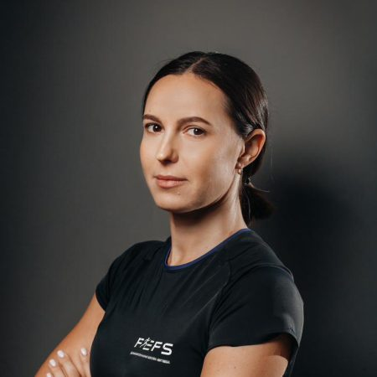
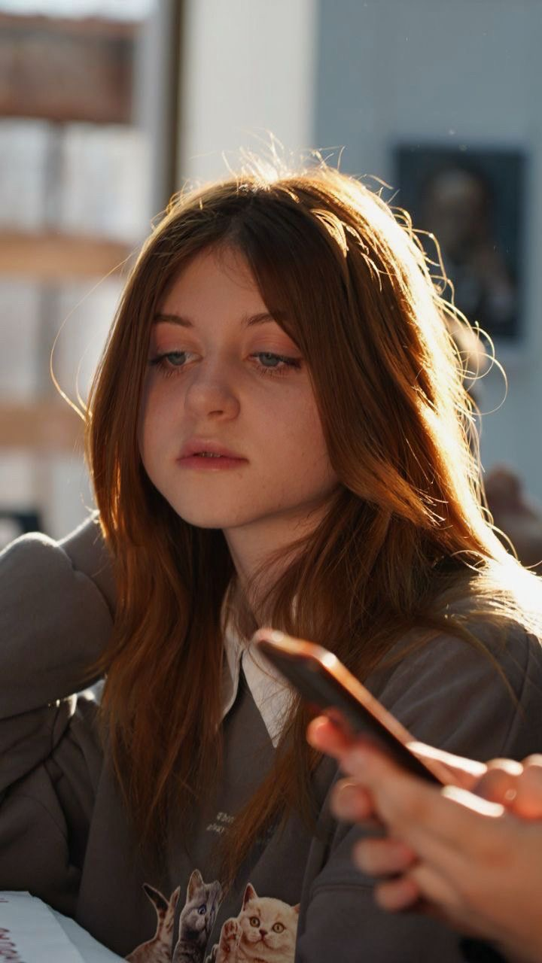
Команда проекта
Представляется информация о
Руководителе проекта: ФИО полностью, должность в юр.лице (если применимо), страна, регион, город, населенный пункт, где проживает, год рождения, фото, интересы, успешные аналогичные проекты (при наличии, обязательно с указанием ссылки в сети интернет или соцсетях)
Ключевых членов команды (до 3х): ФИО полностью, должность в юр.лице (если применимо), страна, регион, город, населенный пункт, где проживает, год рождения, фото – по каждому члену команды
Руководители проекта
Ключевые члены команды
Федосеева Екатерина Дмитриевна, тренер адаптивной физкультуры проекта Адаптивный сапсерфинг «Без Границ» в АНО «Спортивная ассоциавция Сап Восток, Владивосток, 1977 г.р. успешный реализованный проект сап станция для детей ОВЗ
https://vk.com/sotasup
Вставить фото
Крымова Оксана Евгеньевна- руководитель проекта Адаптивный сапсерфинг «Без Границ» в АНО «Спортивная ассоциавция Сап Восток, Владивосток, 1978 г рождения, успешный реализованный проект сап станция для детей ОВЗ
https://vk.com/sotasup
Вставить фото
Вставить фото
Васильева Наталья Викторовна, главный тренер адаптивной физкультуры проекта Адаптивный сапсерфинг «Без Границ» в АНО «Спортивная ассоциавция Сап Восток, Владивосток, 1983 г.р. успешный реализованный проект сап станция для детей ОВЗ
https://vk.com/sotasup
Вставить фото
Крымова Ева Глебовна, главный волонтер проекта Адаптивный сапсерфинг «Без Границ» в АНО «Спортивная ассоциавция Сап Восток, Владивосток, 2009 г рождения, успешный реализованный проект сап станция для детей ОВЗ
https://vk.com/sotasup

